Slide 1
«Веб-аналитика и Интернет-прогнозирование»
«Сайт – это отель. Посетитель сайта – это постоялец.»
Марко Хасслер
Работу подготовили
Громова Ульяна и
Новикова Кристина
Научный руководитель:
Плотинский Ю.М.

Slide 2
План:
I. Актуальность исследуемой проблемы.
II. Область применения.
III. Методы веб-аналитики.
VI. Инструменты веб-аналитики.
1)Анализаторы логов
2)Счетчики-рейтинги
3)Системы интернет-статистики (счетчики-трекеры)
4) Системы интернет-статистики с детализацией по просмотрам страниц
5) Системы интернет-аналитики с детализацией поведения посетителя на странице
V.Выводы

Slide 3
Социализация интернета
Цифры, цифры, цифры…
Количество блогов в РФ | 7,7 млн.
Количество пользователей социальных сетей в РФ | 25 млн.
Количество пользователей социальных сетей в Европе | 210,95
За 2010 год в США было потрачено на рекламу в сети | $1,99 млрд.

Slide 4
Веб-аналитика (англ. Web analytics) — это измерение, сбор, анализ, представление и интерпретация информации о посетителях веб-сайтов с целью их улучшения и оптимизации. Основной задачей веб-аналитики является мониторинг работы веб-сайтов на основании которого определяется веб-аудитория и изучается поведение веб-посетителей для принятия решений по развитию и расширению функциональных возможностей веб-ресурса.
Веб-аналитика – метод изучения функционирования онлайн-бизнеса путем применения научных методов, включающих эмпирические наблюдения, выдвижение гипотез для объяснения наблюдаемых явлений и проверка этих гипотез доступными средствами.

Slide 5
Методы и средства по Марку Хасcлеру:
1) установка счетчиков
2) анализ журнальных файлов
3) многовариантное и сплит-тестирование
4) онлайн-опросы и обзоры
5) персональное интервью и наблюдение за пользователем

Slide 6
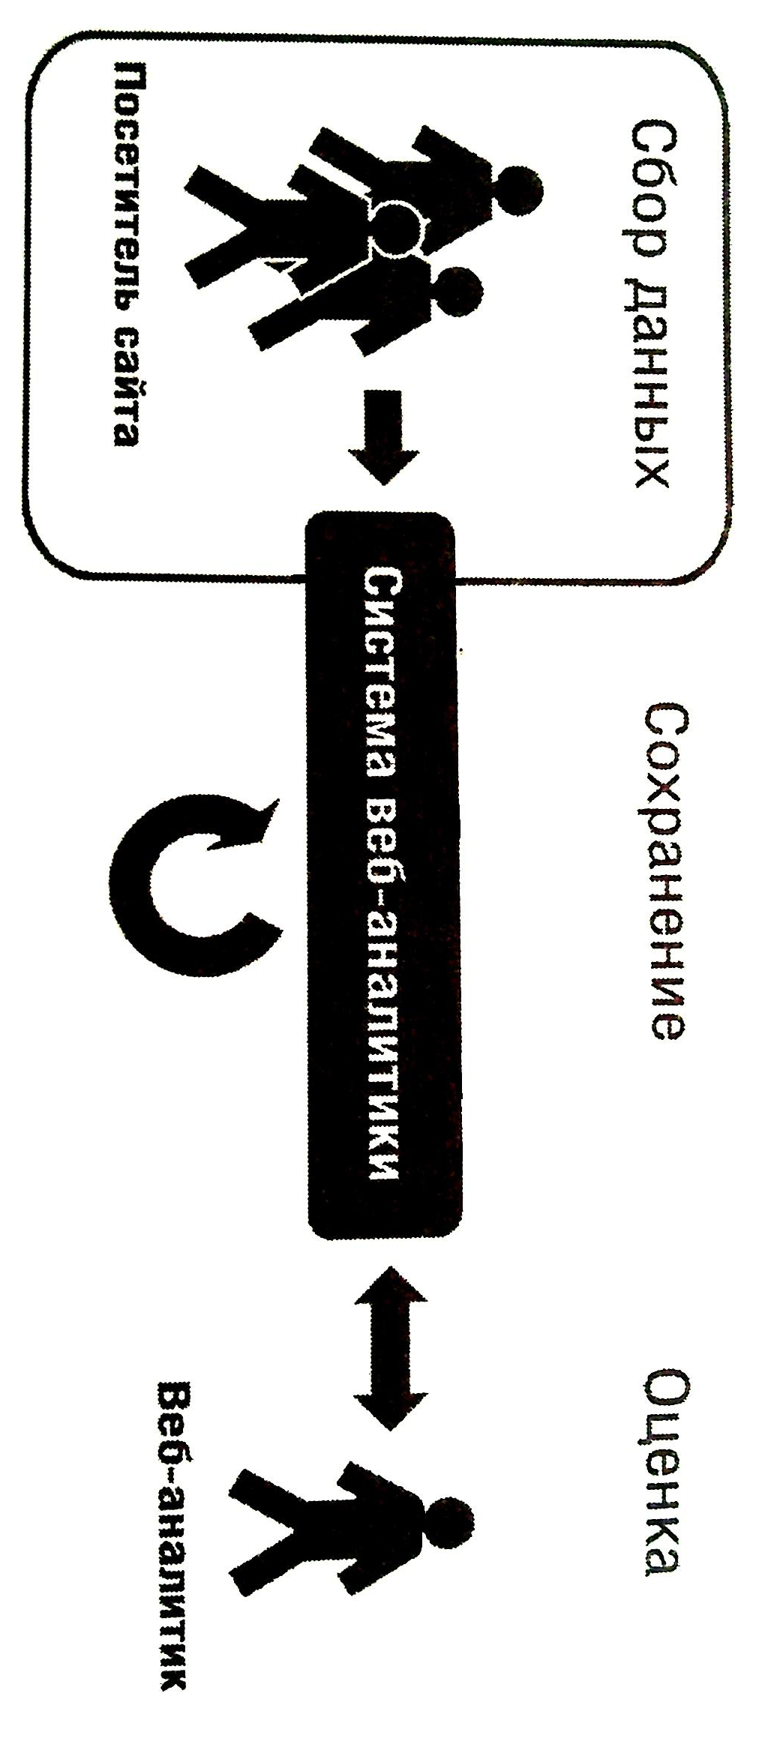

Slide 7
Три основные области задач
«Веб-аналитика - это умение слушать. Пользуйтесь ею разумно, и популярность вашего сайта повысится»- Алистер Кролл.
«Веб-аналитика - это измерение, сбор, анализ и оценка интернет-данных с целью понимания и оптимизации использования Сети»- Ассоциация веб-аналитики
сбор данных
охранение и обработка данных
оценка собранных данных

Slide 8
Область применения
Веб-аналитика помогает во многих аспектах развития сайта. Вот основные из них:
Развитие функционала сайта, на основании тенденций в поведении посетителей
Оценка эффективности рекламных кампаний любого типа
Выявление проблемных мест в навигации сайта

Slide 9
Практическая польза веб-аналитики
Какие наши маркетинговые кампании являются наиболее эффективными для бизнеса?
Каковы тенденции развития моих веб-сайтов по сравнению с предыдущими периодами?
Каким образом можно превратить число посетителей в клиентов?
Какие ключевые слова привлекают потенциальных клиентов и приводят к продажам, а какие совершенно бесполезны?
Какие объявления и тексты наиболее эффективны для потенциальных покупателей?
Почему множество посетителей покидает сайт, не зарегистрировшись/купив/скачав прайс-лист и т.п?
Какие страницы являются наиболее и наименее посещаемыми на вашем сайте?
Имеются ли на сайте элементы дизайна, которые отталкивают посетителей?

Slide 10
От информационных технологий до маркетинга
1)Коллекция сценариев на языке программирования JavaScript
Язык JavaScript анализирует:
Щелчки кнопки, точное местонахождение курсора и движения мыши
Весь ввод с клавиатуры, сделанный в окне браузера
Разрешение и количество цветов на используемом мониторе
Плагины, установленные в браузере
Язык браузера
Активные дополнительные функции, например Cookie или Java
Количество ссылок на странице
Время просмотра или прерывание просмотра мультимедийных файлов
2) Поисковые системы изменили отчеты, нужные маркетологам.
3) Модели серверов подразумевают систему «Плати из текущих доходов»

Slide 11
Инструменты веб-аналитики
1)Анализаторы логов
WebTrends
Webalizer
AWStats
2)Системы интернет-статистики (устаревшее название - счетчики-трекеры)
Дают суммарную информацию по посещениям, выбранным по некоторому срезу, заданному пользователем.
Google Analytics
SpyLog
Liveinternet
Яндекс.Метрика
stat24

Slide 12
3)Системы интернет-статистики с детализацией по просмотрам страниц
Кроме суммарной информации, дают информацию по просмотрам страниц внутри каждого посещения.
Woopra
Yahoo Web Analytics
4)Системы интернет-аналитики с детализацией поведения посетителя на странице
Дают максимально возможную детализацию с возможностью просмотра всех действий посетителей: движений мыши, кликов, нажатий клавиш и т.д.. По собранной поведенческой информации строятся отчеты в виде карт активности посетителей на странице.
ClickTale
WebVisor
Crazy Egg (Выражает плотность щелчков на странице в цветовом выражении)
5)Счетчики-рейтинги
Дают количество посетителей за день, неделю, месяц, за всю историю.
Rambler’s TOP 100
Рейтинг@mail.ru

Slide 13
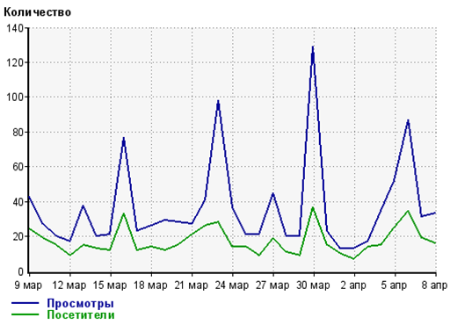
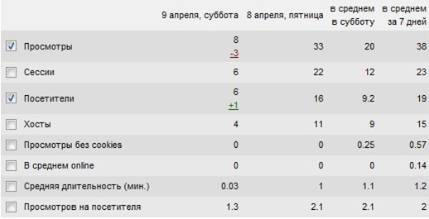
Liveinternet soc-inform4.narod.ru

Slide 14
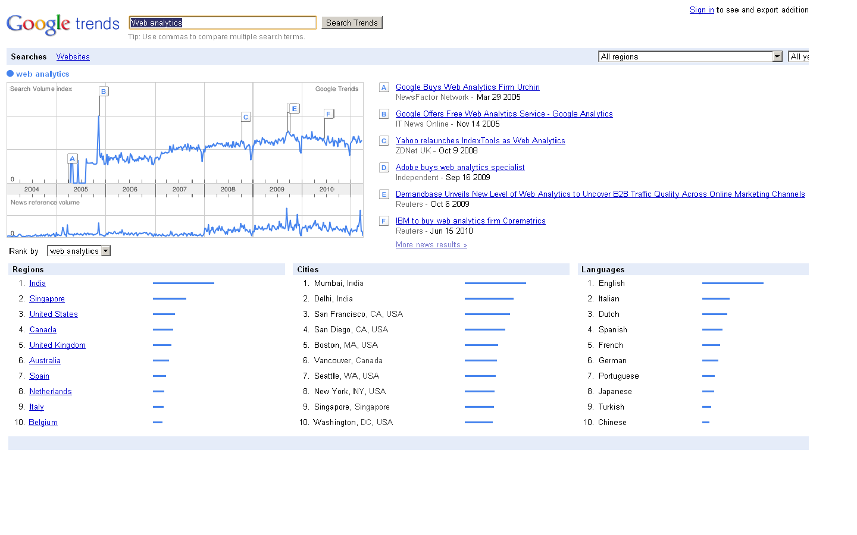

Slide 15
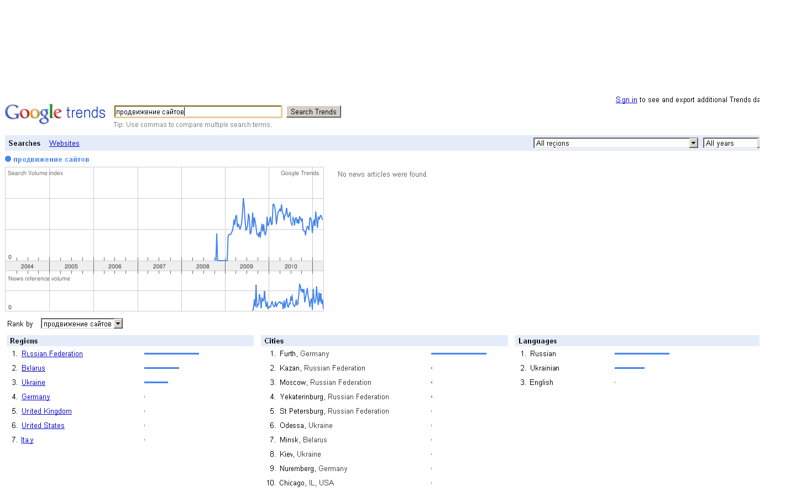

Slide 16
Библиография:
http://strf.ru (журнал "Наука и технологии в РФ)
"Веб-аналитика" Марк Хасслер,ЭКСМО, 2010
Комплексный веб-мониторинг. Аристел Кролл, Шон Пауэр, Эксмо,М.,2011
Веб-аналитика. Анализ информации о посетителях веб-сайтов. Москва-Санкт-Петербург-Киев, «Диалектика» ,2009
«Поисковые системы и продвижение сайтов в Интернете. Краткое руководство» Д.Н.Колисниченко.Москва-Санкт-Петербург-Киев, «Диалектика» ,2007
http://dic.academic.ru
http://soc-inform4.narod.ru/
http://ru.wikipedia.org (свободная интернет-энциклопедия)
http://www.seopro.ru ( журнал об интернет-маркетинг)

Slide 17
Спасибо за внимание!

